Slide 1
Физтех-школа прикладной математики и информатики
Кафедра математического моделирования и прикладной математики
Динамика и управление движением космических аппаратов
Определение параметров модели гравитационного поля астероида с помощью группы малых аппаратов
Студент: М. Ю. Воронина^{1,2}
Научный руководитель: к.ф.-м.н. М.Г. Широбоков¹
¹ Институт прикладной математики имени М.В. Келдыша
² Московский физико-технический институт
23 июня 2020 года

Slide 2
Содержание
Введение
Цель работы и постановка задачи
Уравнения движения аппаратов
Задача оптимизации
Схема решения задачи
Расчет гравитационного поля астероида Эрос
Расчет гравитационного поля астероида Итокава
Заключение
2/16

Slide 3
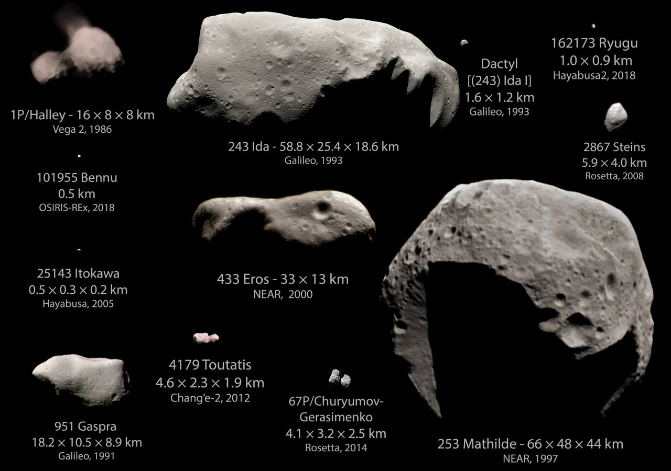
Исследования астероидов
Некоторые астероиды, гравитационное поле которых было исследовано в следующих миссиях:
Eros - NEAR Shoemaker
Vesta - Dawn
Itokawa - Hayabusa
Bennu - OSIRIS-Rex
Источник: Emily Lakdawalla/The Planetary Society
3/16

Slide 4
Цель работы
Построить методику определения параметров гравитационного поля астероида с помощью группы малых аппаратов.
Исследовать точность нахождения параметров гравитационного поля астероида в зависимости от:
ошибки начального фазового вектора аппаратов,
ошибок траекторных измерений,
радиуса видимости радиометрической системы.
4/16

Slide 5
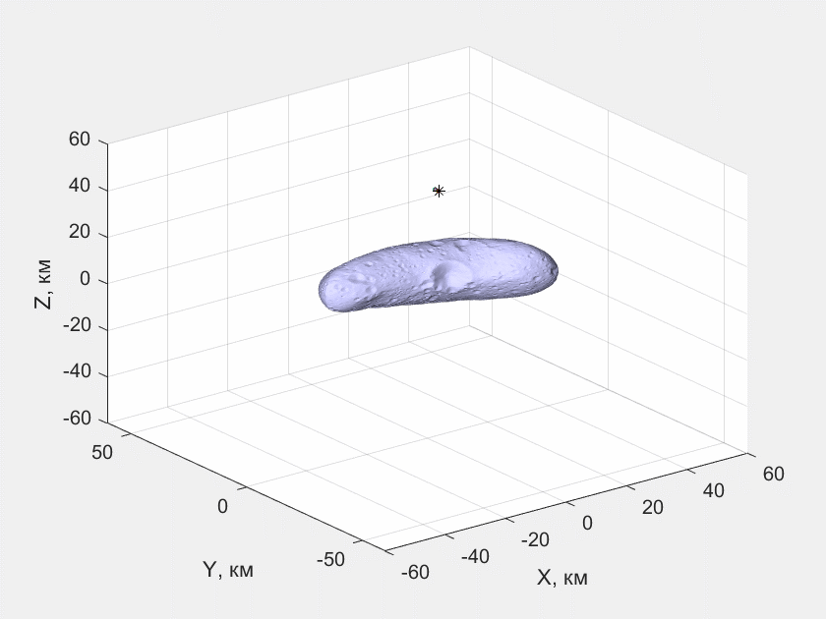
Постановка задачи
Рассматривается групповой полет аппаратов вокруг астероида. Примем следующие предположения:
Известны размер, угловая скорость вращения астероида и радиус аппроксимирующей сферы,
Группа состоит из материнского и дочерних космических аппаратов (КА),
Управления аппаратами не рассматривается,
Траекторными измерениями являются расстояние и радиальная скорость между материнским и дочерними КА в заданные моменты времени.
Движение группы аппаратов вокруг астероида Эрос.
Орбита R=40 км, inc = 85°
Задача состоит в определении гравитационного параметра и коэффициентов перед гармониками в модели сферических гармоник гравитационного поля астероида с помощью траекторных измерений.
5/16

Slide 6
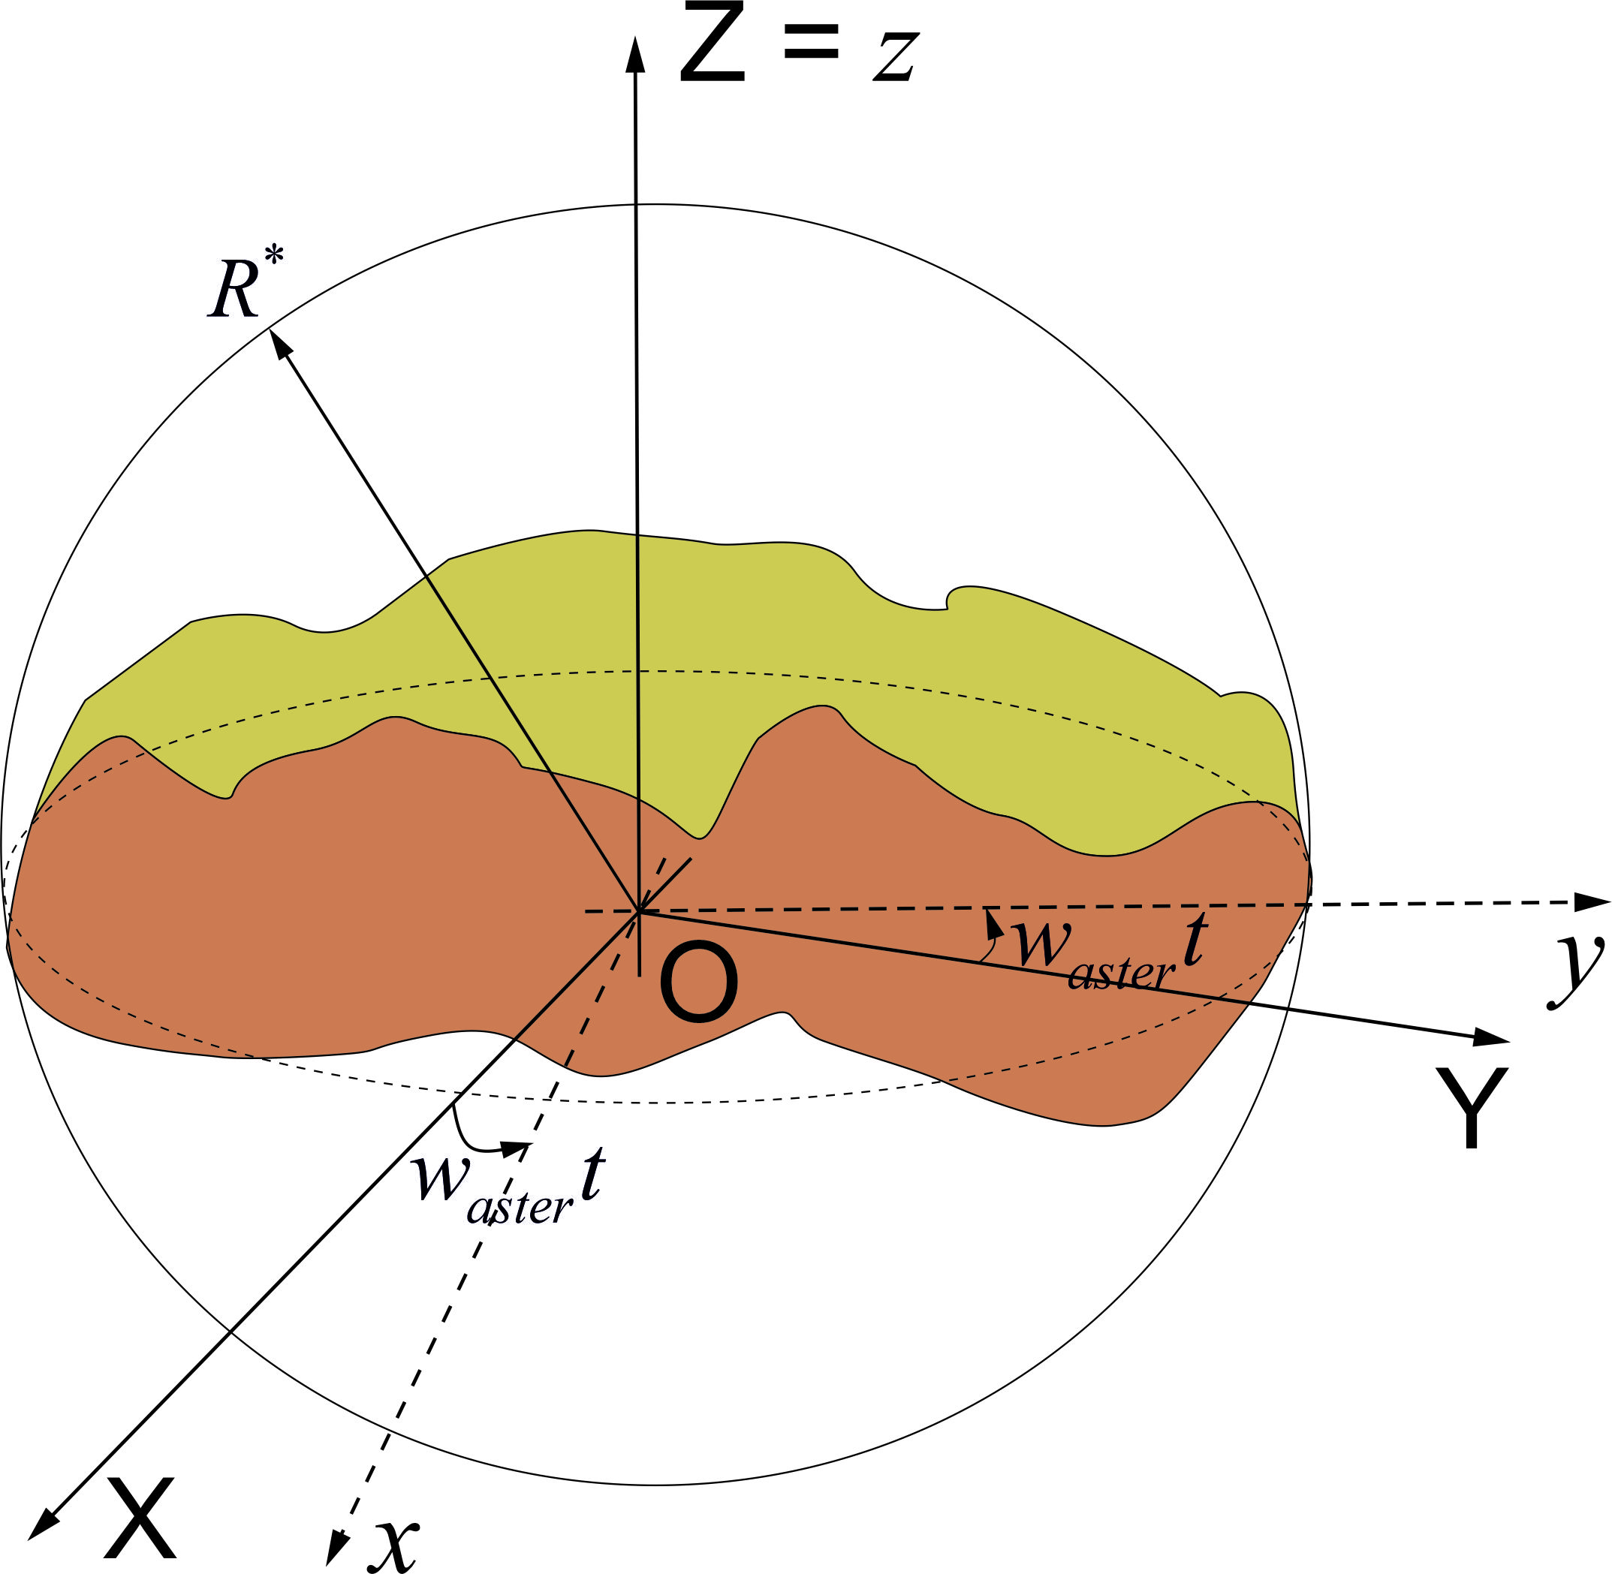
Движение аппаратов в гравитационном поле
Уравнения движения для каждого аппарата в группе имеет вид:
$r$ – радиус-вектор аппарата в ИСК,
$v$ – скорость аппарата в ИСК,
$a_{SRP}$ – ускорение силы светового давления,
$a_{n−body}$ – ускорения силы гравитационного притяжения $n$ тел.
где $μ$ – гравитационный параметр,
$R^{∗}$– радиус аппроксимирующей сферы,
$P_{nm}$ – присоединенная функция Лежандра,
$n, m$ – степень и порядок полинома,
$θ, φ$ – зенитный и азимутальный углы,
$C_{nm}$, $S_{nm}$ – коэффициенты разложения гравитационного поля (определяемые параметры).
6/16

Slide 7
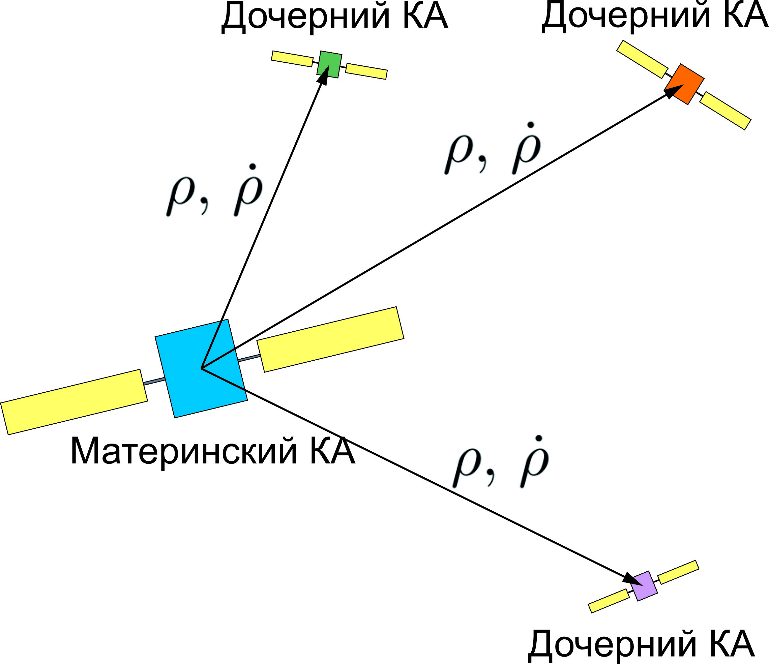
Задача оптимизации
где $p=\left[C_{nm}\text{;} S_{nm}; μ\right]$- вектор коэффициентов,
k – количество дочерних аппаратов в группе,
$N_{t}$ – количество измерений на орбите.
Траекторные измерения: $ρ$ и $\dot{ρ}$
$r^{chief}$, ${\dot{r}}^{chief}$ – радиус-вектор и скорость материнского аппарата,
$r_{i}$, ${\dot{r}}_{i}$ – радиус-вектор и скорость $i$-го дочернего аппарата.
7/16

Slide 8
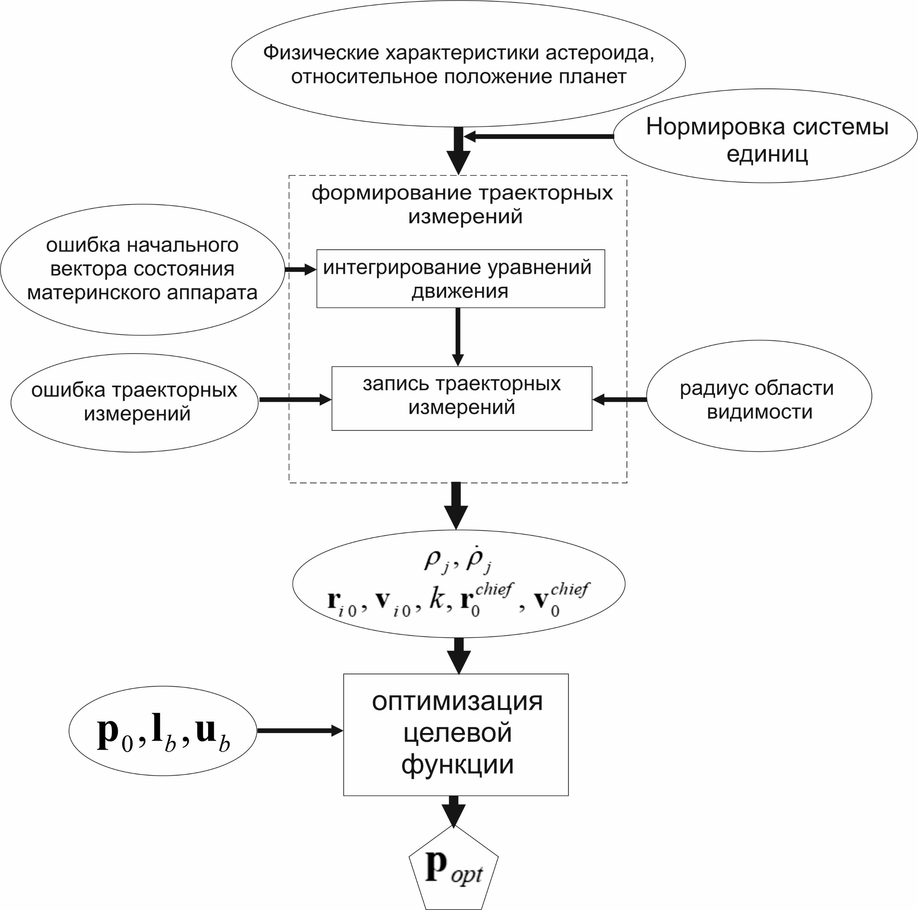
Схема решения задачи
Формирование траекторных измерений:
Ошибки имеют вид $Ν\left(0, σ^{2}\right)$,
Область видимости – сфера радиуса $R_{observe}$, внутри которой фиксируются траекторные измерения.
Оптимизация целевой функции:
Задача решается методом доверительных областей с помощью функции Матлаба lsqnonlin,
Был построен Якобиан целевой функции, для которого были использованы уравнения в вариациях,
Схема решения задачи
8/16
Notes:
Было рассмотрено множество методов оптимизации таких как: метод последовательного квадратичного программирования, метод внутренней точки, метод доверительных областей, метод активного набора

Slide 9
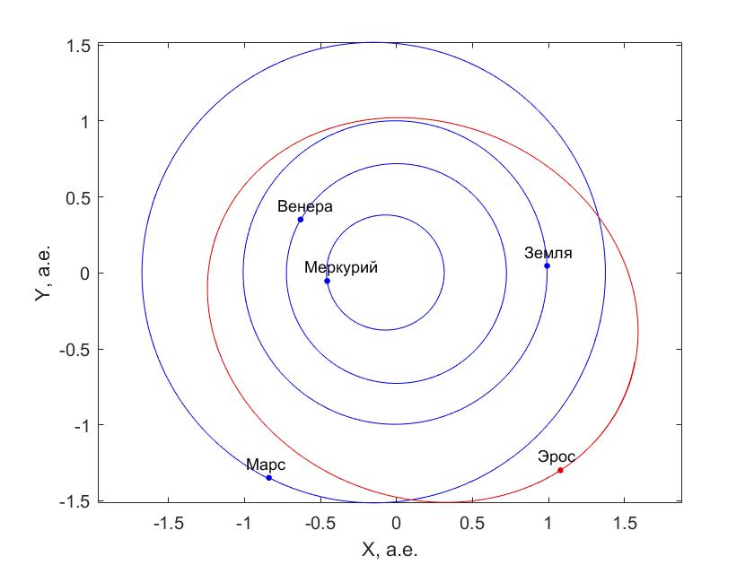
Астероид Эрос
Физические характеристики:
$μ=\text{4.4631}∙{10}^{−4} {км}^{3}/с^{2}$
$T_{астер}=\text{5.27} \text{ч}$
размер: $\text{34}\text{.}\text{4×11}\text{.}\text{2×11}\text{.}\text{2}\text{ км}$
$R^{∗} \text{= 16 км}$ – радиус аппроксимирующей сферы
Известны коэффициенты перед гармониками до 4-й степени включительно
Параметры орбиты материнского аппарата:
R = 50 км
Inc = 85°
Время полета: T = 29.2 ч
Число дочерних аппаратов: 5
Максимальное число траекторных измерений: 500
Орбита астероида в Международной небесной системе координат. Точки соответствуют положению космических тел 1 января 2020 года
9/16

Slide 10
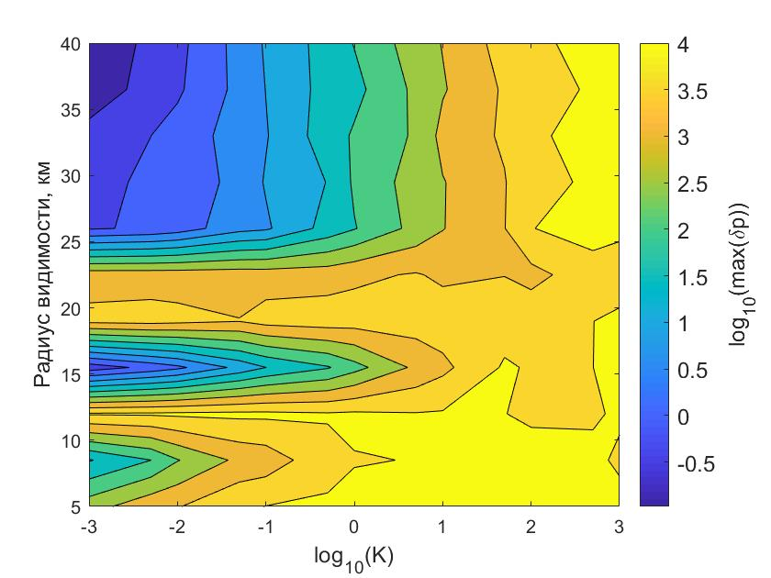
Зависимость относительной погрешности измерения параметров $C_{nm}\text{,} S_{nm}, μ$от области видимости и ошибок траекторных измерений для Эроса
$$σ(ρ)=3∙K м$$
$$σ \left(\dot{ρ}\right)=0.05∙K мм/с$$
K – коэффициент, на который умножаются среднеквадратическое отклонение ошибок траекторных измерений
$δp$ – вектор относительных погрешностей найденных параметров гравитационного поля
10/16

Slide 11
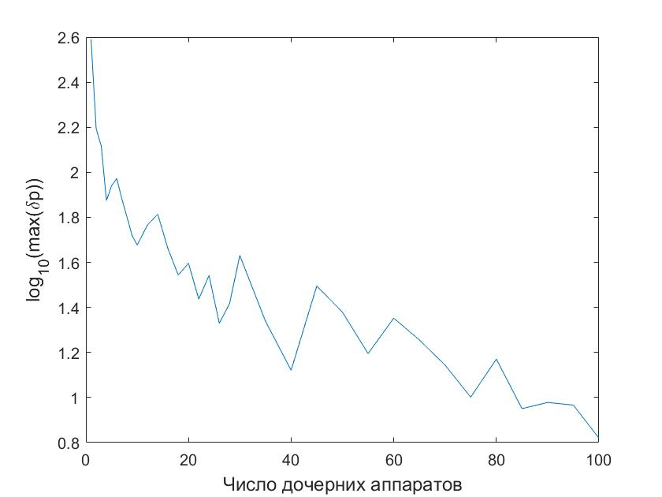
Зависимость относительной погрешности измерения параметров $C_{nm}\text{,} S_{nm}, μ$от количества дочерних аппаратов при заданной ошибке траекторных измерений для Эроса
$$σ(ρ)=3 м$$
$$σ \left(\dot{ρ}\right)=0.05 мм/с$$
11/16
Notes:
До 30 шаг 2 ка, после шаг 5 ка

Slide 12
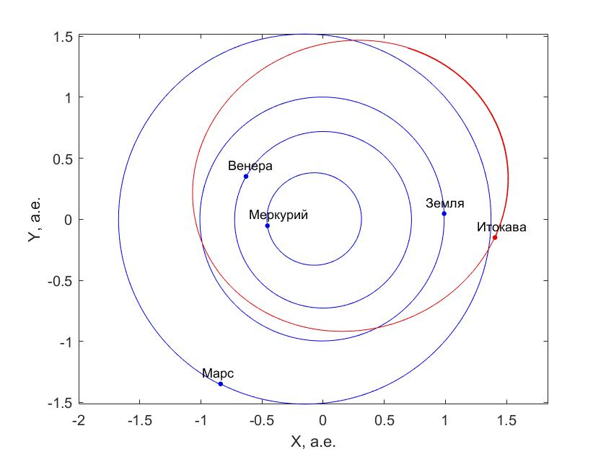
Астероид Итокава
Физические характеристики:
$μ=\text{2.36}∙{10}^{−9} {км}^{3}/с^{2}$
$T_{астер}=\text{12.132}\text{ ч}$
размер: 535 × 294 × 209$\text{м}$
$R^{∗} \text{= }\text{0.16}\text{ км}$ – радиус аппроксимирующей сферы
Коэффициенты перед гармониками до 4-й степени включительно
Параметры орбиты материнского аппарата:
R = 1.5 км
Inc = 85°
Время полета: 0.5T = 33 ч
Число дочерних аппаратов: 5
Максимальное число траекторных измерений: 500
Орбита астероида в Международной небесной системе координат. Точки соответствуют положению тел 1 января 2020 года
12/16

Slide 13
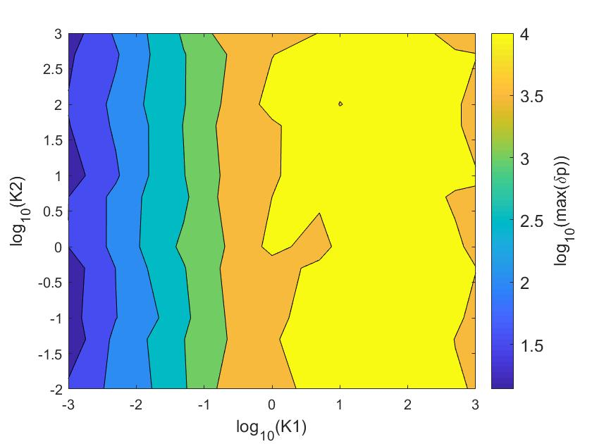
Зависимость относительной погрешности измерения параметров $C_{nm}\text{,} S_{nm}, μ$от ошибок траекторных измерений и начального фазового вектора материнского КА для Итокавы
$$σ(ρ)=3∙K_{1} м$$
$$σ \left(\dot{ρ}\right)=0.05∙K_{1} мм/с$$
$$σ(r_{chief, 0})=100∙K_{2} м$$
$$σ \left(v_{chief, 0} \right)=0.1∙K_{2} мм/с$$
$δp$ – вектор относительных погрешностей найденных параметров гравитационного поля
13/16

Slide 14
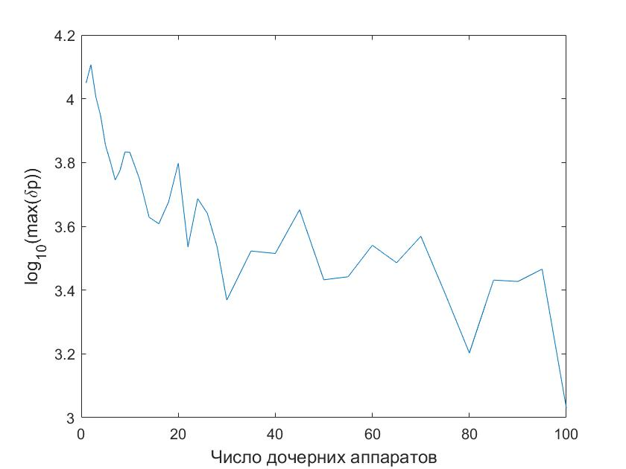
Зависимость относительной погрешности измерения параметров $C_{nm}\text{,} S_{nm}, μ$от количества дочерних аппаратов при заданной ошибке траекторных измерений для Итокавы
$$σ(ρ)=3 м$$
$$σ \left(\dot{ρ}\right)=0.05 мм/с$$
14/16

Slide 15
Заключение
Коэффициенты Стокса гравитационного поля рассчитываются с точностью до первой значащей цифры при ошибках траекторных измерений
Для Эроса: $σ(ρ)=0.03 м$ и $σ \left(\dot{ρ}\right)=5∙{10}^{−4} мм/с$
Для Итокавы: при приведенных значениях ошибок коэффициенты не определяются.
Результаты расчета коэффициентов Стокса можно улучшить на несколько порядков увеличением числа аппаратов.
Явление понижения порядка относительной ошибки рассчитанных коэффициентов Стокса в областях равных 8.5 км и 15.5 км требует дальнейшего исследования.
При ошибках начального вектора скорости дочерних аппаратов больших 1% по величине скорости и 5% по направлению скорости отделения КА оптимизационный процесс разрушается и коэффициенты не находятся.
15/16

Slide 16
Выступления:
61-я Всероссийская научная конференция МФТИ – 2018 год
62-я Всероссийская научная конференция МФТИ – 2019 год
XIII Летняя Школа «Компьютерные технологии анализа инженерных проблем механики» – 2019 год, НИИ механики МГУ
XLIV Академические чтения по космонавтике – 2020 год, МГТУ им. Баумана
Публикации:
Воронина М.Ю., Лысова Н.Ю. и др. «Вариабельность локомоторных стратегий человека в условиях длительного космического полета», Препринты ИПМ им. М.В.Келдыша. 2019. № 91. 19 с.
Воронина М.Ю., Орлов Ю.Н. «О статистическом анализе результатов психологического тестирования». Препринты ИПМ им. М.В.Келдыша. 2020. № 29. 28 с.
Спасибо за внимание!
16/16

Slide 17
Якобиан целевой функции
Уравнения в вариациях:

Slide 18
Внешние возмущения
$r_{s}$ - вектор направления от КА на Солнце,
$n$ - вектор нормали к поверхности аппарата,
$SM$ - отношения площади к массе КА,
$α$ - коэффициент отражения,
$μ$ - коэффициент зеркального отражения
$μ_{i}$ – гравитационный параметр массивного тела Солнечной системы,
${ R}_{i}$ – радиус-вектор массивного тела Солнечной системы,
где $S_{0}=1361 Вт/м^{2}$ - солнечная постоянная,
$AU$ - астрономическая единица,
$c$ - скорость света,
$\left|r_{sun}\right|$ - расстояние от КА до Солнца

Slide 19
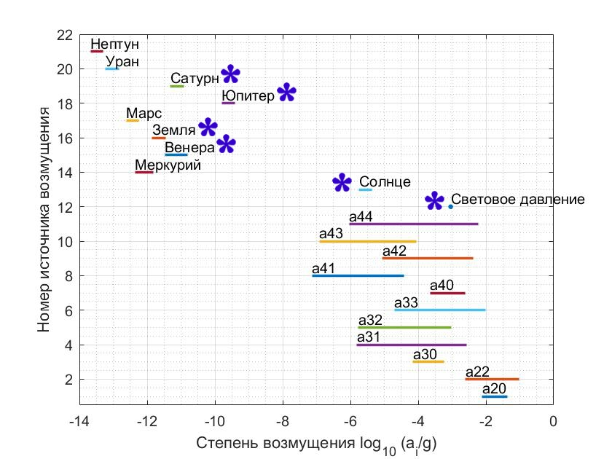
Астероид Эрос
с 1 января 2020 года по 1 февраля 2020 года
Задача оптимизации решается со следующими условиями:
Начальное приближение коэффициентов:
$${\left[C_{nm}\text{;} S_{nm}\right]}_{0}= O_{p}$$
Начальное приближение гравитационного параметра:
$$μ_{0}=0.3μ÷1.4μ$$
Боксовые условия:
$$−0.5≤C_{nm} \text{и }S_{nm}≤0.5$$
$${10}^{−4}≤μ≤{10}^{−5}$$
Степени возмущений относительно величины центрального гравитационного поля астероида Эрос на 50 км орбите с отношением площади к массе КА равным 0.1

Slide 20
Коэффициенты Стокса для Эроса

Slide 21
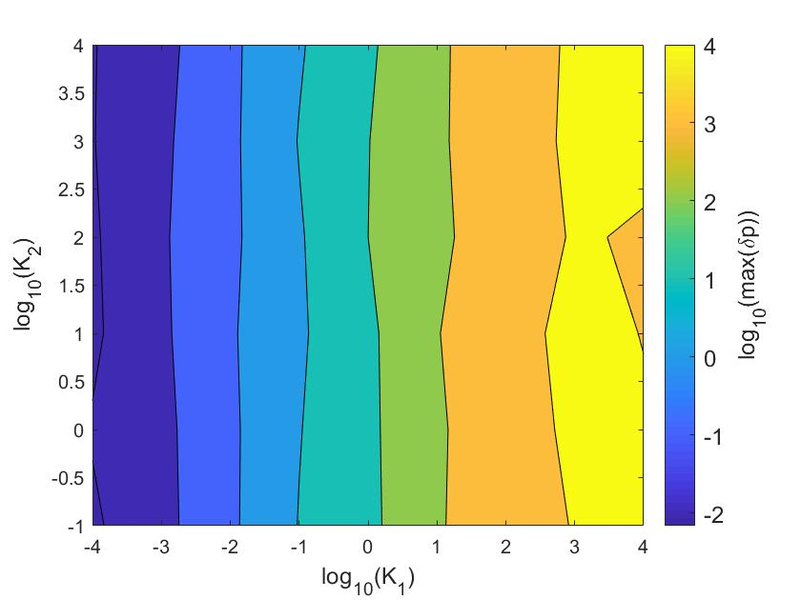
Зависимость относительной погрешности измерения параметров $C_{nm}\text{,} S_{nm}, μ$от ошибок траекторных измерений и начального фазового вектора материнского КА для Эроса
$$σ(ρ)=3∙K_{1} м$$
$$σ \left(\dot{ρ}\right)=0.05∙K_{1} мм/с$$
$$σ(r_{chief, 0})=100∙K_{2} м$$
$$σ \left(v_{chief, 0} \right)=0.1∙K_{2} мм/с$$
$δp$ – вектор относительных погрешностей найденных параметров гравитационного поля

Slide 22
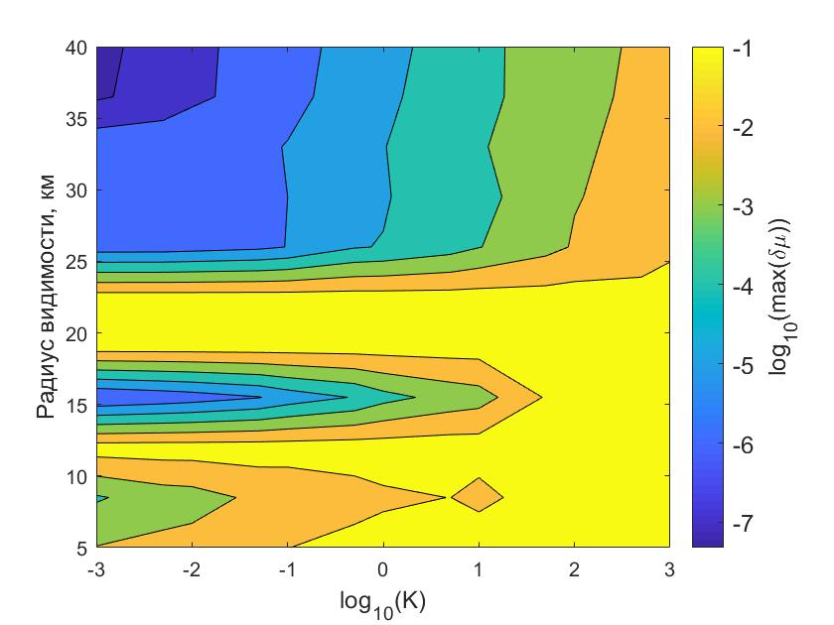
Зависимость относительной погрешности измерения параметров $μ$от области видимости и ошибок траекторных измерений для Эроса
$$σ(ρ)=3∙K м$$
$$σ \left(\dot{ρ}\right)=0.05∙K мм/с$$

Slide 23
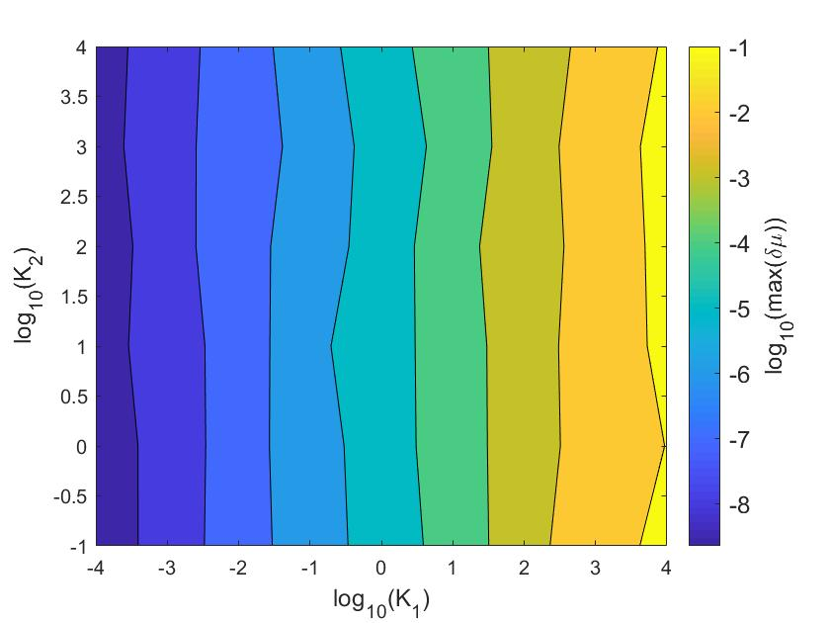
Зависимость относительной погрешности измерения параметров $μ$от ошибок траекторных измерений и начального фазового вектора материнского КА для Эроса
$$σ(ρ)=3∙K_{1} м$$
$$σ \left(\dot{ρ}\right)=0.05∙K_{1} мм/с$$
$$σ(r_{chief, 0})=100∙K_{2} м$$
$$σ \left(v_{chief, 0} \right)=0.1∙K_{2} мм/с$$

Slide 24
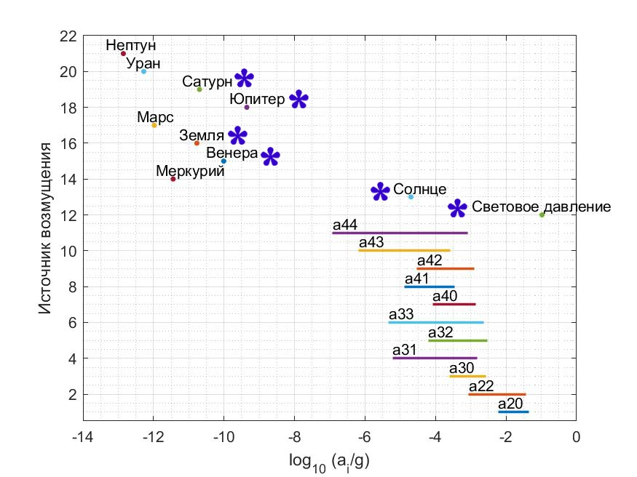
Астероид Итокава
с 1 января 2020 года по 1 февраля 2020 года
Задача оптимизации решается с следующими условиями:
Начальное приближение коэффициентов:
$${\left[C_{nm}\text{;} S_{nm}\right]}_{0}= O_{p}$$
Начальное приближение гравитационного параметра:
$$μ_{0}=0.1μ÷2μ$$
Боксовые условия:
$$−0.5≤C_{nm} \text{и }S_{nm}≤0.5$$
$${10}^{−9}≤μ≤{10}^{−10}$$
Степени возмущений относительно величины центрального гравитационного поля астероида Итокава на 1.5 км орбите с отношением площади к массе КА равным 0.05

Slide 25
Коэффициенты Стокса для Итокавы

Slide 26
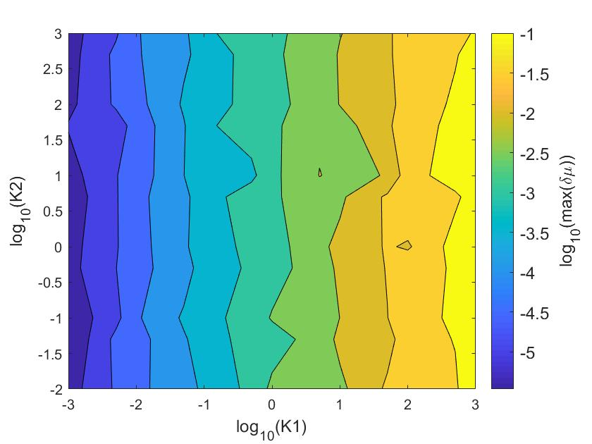
Зависимость относительной погрешности измерения параметров $μ$от ошибок траекторных измерений и начального фазового вектора материнского КА для Итокавы
$$σ(ρ)=3∙K_{1} м$$
$$σ \left(\dot{ρ}\right)=0.05∙K_{1} мм/с$$
$$σ(r_{chief, 0})=100∙K_{2} м$$
$$σ \left(v_{chief, 0} \right)=0.1∙K_{2} мм/с$$

Slide 27
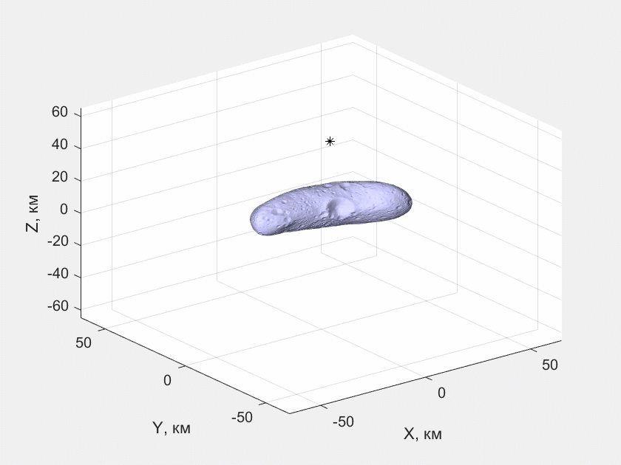
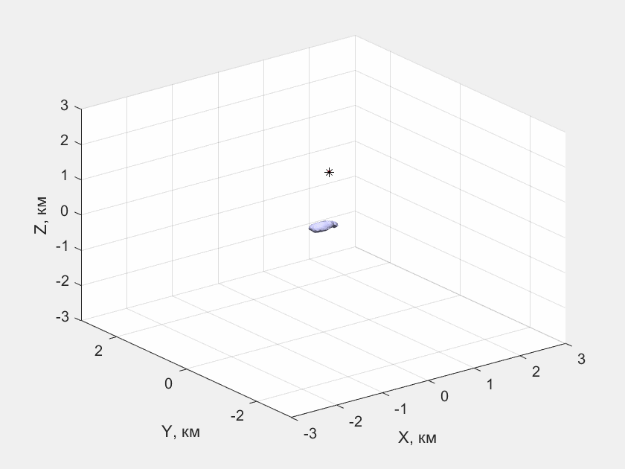
Орбиты аппаратов

